Slide 1
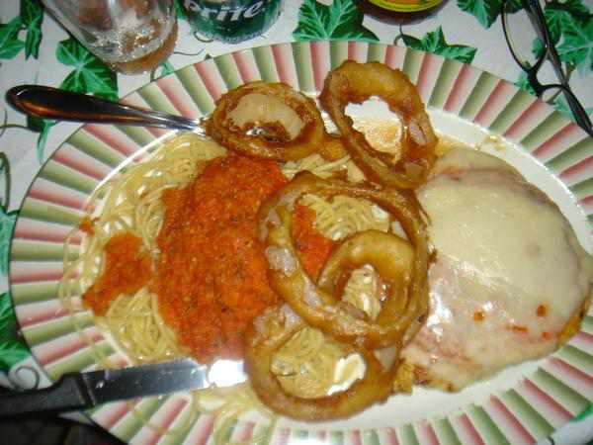
LAS SIETE ABOMINACIONES
Texto base: Prov.6:16-19.

Slide 2
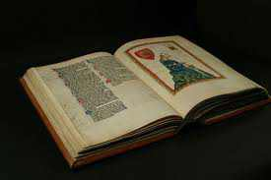
Según la Enciclopedia: Abominar es condenar y maldecir a alguien o algo por considerarlo malo o perjudicial
Cosa abominable:
no cometas abominaciones de las que tengas que arrepentirte después.

Slide 3
PAROVERBIOS 6:16-19.
Seis cosas aborrece Jehová, Y aun siete abomina su alma:
1). Los ojos altivos,
2). la lengua mentirosa,
3). Las manos derramadoras de sangre inocente,
4).El corazón que maquina pensamientos inicuos,
5). Los pies presurosos para correr al mal,
6). El testigo falso que habla mentiras, y
7). El que siembra discordia entre hermanos

Slide 4
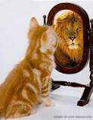
Sobre estas abominaciones el Comentario Bíblico Adventista dice lo siguiente:
Los ojos altivos.
La exaltación propia le impide a una persona confesar su pecado y humillarse delante de Dios. Mientras persista esa exaltación, no puede haber salvación.
El altivo está excluido de las puertas de la vida tan ciertamente como si Dios lo odiara. Dios desea que usemos lo que somos y tenemos al servicio de los demás.

Slide 5
Salmo 18:27. Porque tú salvarás al pueblo afligido, Y humillarás los ojos altivos.
El orgullo prepara el camino para la destrucción.
Salmo 101:5. «Al detractor de su prójimo a escondidas, a éste cortaré; al altivo de ojos, y de corazón vanidoso, a éste no puedo sufrir»
Patriarcas y Profetas p 16. Dice de Satanás lo siguiente: «Se jactaba de su esplendor y elevado puesto, y aspiraba a ser igual a Dios».

Slide 6


La lengua mentirosa.
Nuestro Dios es un Dios de verdad. Las mentiras no lo pueden dañar, porque conoce todas las cosas; pero pueden causar enorme perjuicio a sus hijos.

Slide 7
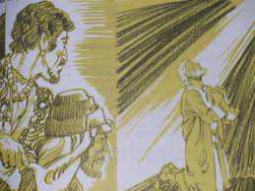
¿Qué movió a los presidentes y gobernadores a acusar a Daniel? Lea Dan.6:1-4.
La mentira tiene intima relación con la envidia
No es difícil de imaginar. Vemos aquí otra manifestación del primer pecado de Lucifer en el cielo, codició un puesto que no le pertenecía, el puesto de Jesús. Isaías nos da una descripción muy clara de lo que pretendía Lucifer, aunque la profecía mencione a Babilonia(Isaías, en el fondo se refiere al Lucero de la mañana que es Lucifer. Lea Isaías 14:3-23),

Slide 8
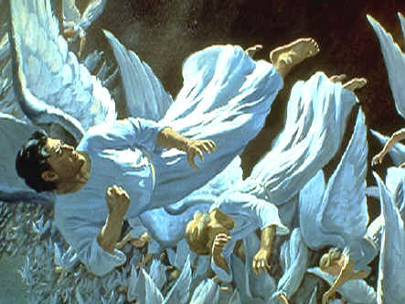


Las mentiras de Satanás engañaron a una multitud de ángeles y privaron al cielo de la tercera parte de sus habitantes.
Las mismas mentiras transformaron un mundo feliz en un lóbrego campo de batalla en el cual la mayoría de los seres humanos encuentran la derrota eterna.
(Lea Apoc.12:4; 12:7-9).

Slide 9
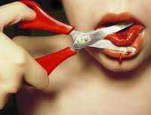
Dios aborrece las mentiras que apartan a la gente de él y la conducen a la cruel esclavitud de Satanás.

Slide 10
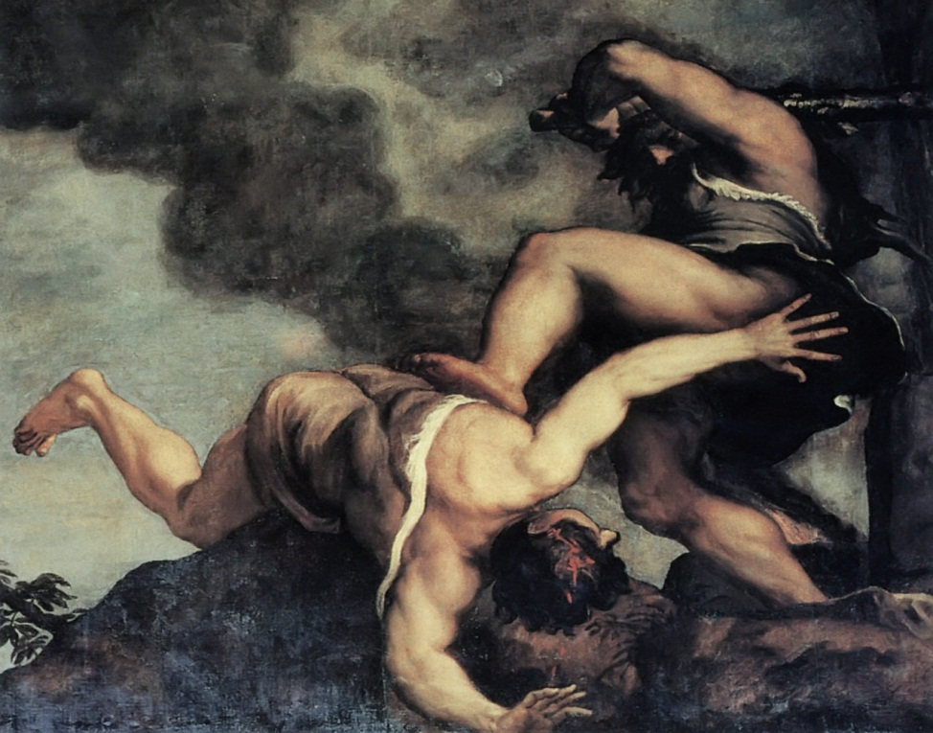
Las manos derramadoras de Sangre inocente.
Las manos asesinas, el corazón rebosante de maldad y los pies ligeros para hacer el mal son las formas más activas de atacar al inocente.
Gén.6:5. Y vio el SEÑOR que la malicia de los hombres era mucha sobre la tierra, y que todo el intento de los pensamientos del corazón de ellos ciertamente era malo todo el tiempo

Slide 11

Difícilmente podría el lenguaje humano presentar un cuadro más vívido de depravación humana. No quedaba nada bueno en los hombres. Estaban "corrompidos hasta la médula". Sus mismos "pensamientos" estaban compenetrados del mal.
Estos malos pensamientos eran el producto de un corazón malo. Jesús dijo:
"Del corazón salen los malos pensamientos", y observó que producen los "homicidios, los adulterios, las fornicaciones, los hurtos, los falsos testimonios, las blasfemias" (Mat 15:19).
Un "corazón" contaminado a la larga o a la corta infecta toda la vida.

Slide 12
Isa.59:7. Sus pies corren al mal, y se apresuran para derramar sangre inocente; sus pensamientos, pensamientos de iniquidad; destrucción y quebrantamiento son sus caminos.
Las formas verbales sus «pies corren” y “se apresuran” describen el afán y la avidez con que esa gente participa del mal. Su conciencia no está dormida sino muerta. Habiendo consumado un acto inicuo, están impacientes por realizar otro, y otro.

Slide 13
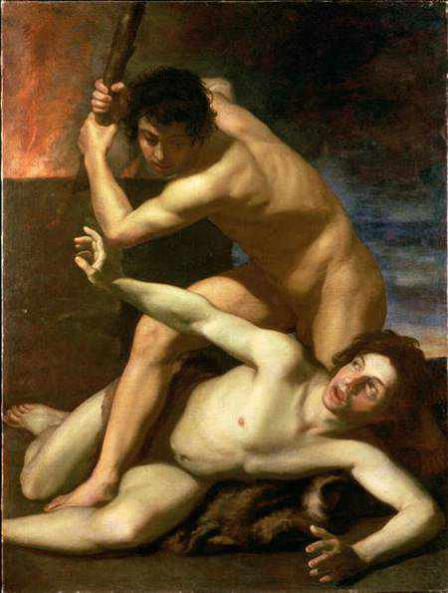
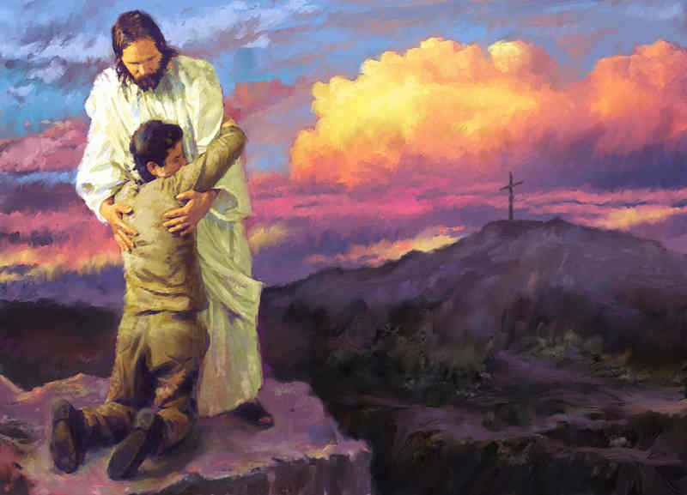
Cuando el mal ya ha llegado a la etapa de la acción, en buena medida son inútiles los esfuerzos para impedir que se realice.
Lea Gén.4:6-8.
La única manera efectiva de impedir las malas acciones, es transformar los pensamientos.

Slide 14
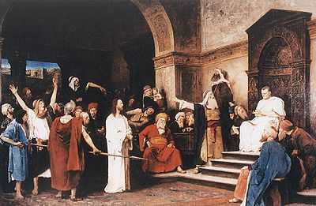
Otra de las cosas que abomina Jehová es el testigo falso.
¿Quién es un testigo falso?
El testigo falso es un mentiroso que presenta acusaciones sin fundamento. (Como sucedió con Cristo).
Lea Mat.26:59-60.

Slide 15
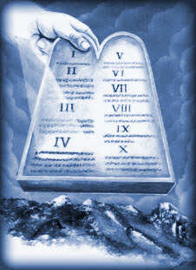
Estas son las mentiras que prohíbe expresamente el noveno mandamiento.
Exo.20:16. «No hablarás contra tu prójimo falso testimonio».
La Ley de Dios consta de 613 mandamientos y ordenanzas los cuales tienen su fundamento en los Diez Mandamientos, que a su vez se resumen en dos Mateo 22:36.

Slide 16
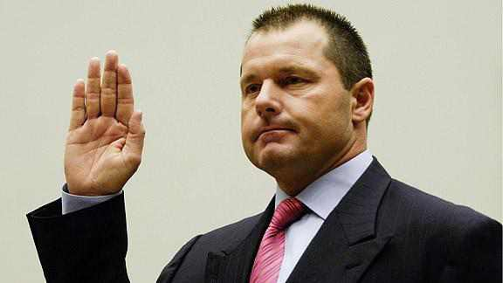
Se emplea el perjurio (quiere decir: Juramento en falso), para proteger al malhechor y para oprimir al inocente.
Cuando la justicia se pervierte por este tipo de complicidad, los resultados para la comunidad son desastrosos, tanto por el daño directo que hace como por el fomento de un desacato cínico a la ley y el orden.

Slide 17

El último comentario que hace el C. B. A. Sobre las cosas que «abomina Jehová» es el que «siembra discordia entre hermanos»
Por último aparece el que se deleita en fomentar la discordia. Algunos de estos obradores de maldad no mienten, pero producen tantos trastornos y tanta discordia como el mentiroso.

Slide 18
El mejor medio de mantener la paz es el uso de palabras suaves. Si el furor se levanta como una tormenta amenazante, la respuesta blanda dispersa las nubes y hace salir el sol.
No hay nada que tanto atice el fuego de la discordia como las palabras ásperas, hirientes, en las que abunda el insulto y la recriminación.

Slide 19

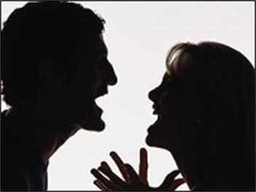
«La lengua apacible es árbol de vida» dice Prov.15:4. En efecto, una buena lengua puede curar las almas enfermas convenciéndolas de pecado y presentándoles la salvación que hay en Cristo, y puede también reconciliar a quienes han estado enemistados.
En cambio, la lengua malvada, en lugar de sanar, hiere, hace daño a los demás y a su propio dueño.

